Slide 1
密码编码学与网络安全
电子工业出版社
2006 - 2007
Notes:
原版 “Cryptography and Network Security”, 4/e, by William Stallings
中译本 密码编码学与网络安全 第四版
PPT制作 林丰波
电子工业出版社 2006 - 2007

Slide 2
第9章 公钥密码学和RSA
本章内容
(1) 概念的转变：从对称密码算法到非对称密码算法
(2) 一个非对称算法的实例：RSA
重点：非对称算法的概念和思想
难点：RSA算法的原理
Notes:
公钥密码学是现代密码学的里程碑。
RSA是当前首要的公钥密码算法。

Slide 3
T.o.C
序言
9.1 非对称(公钥)密码体制概念与原理 ↓
9.2 RSA算法 ↓
* 9.a RSA编程接口（in OpenSSL） ↓
总结

Slide 4
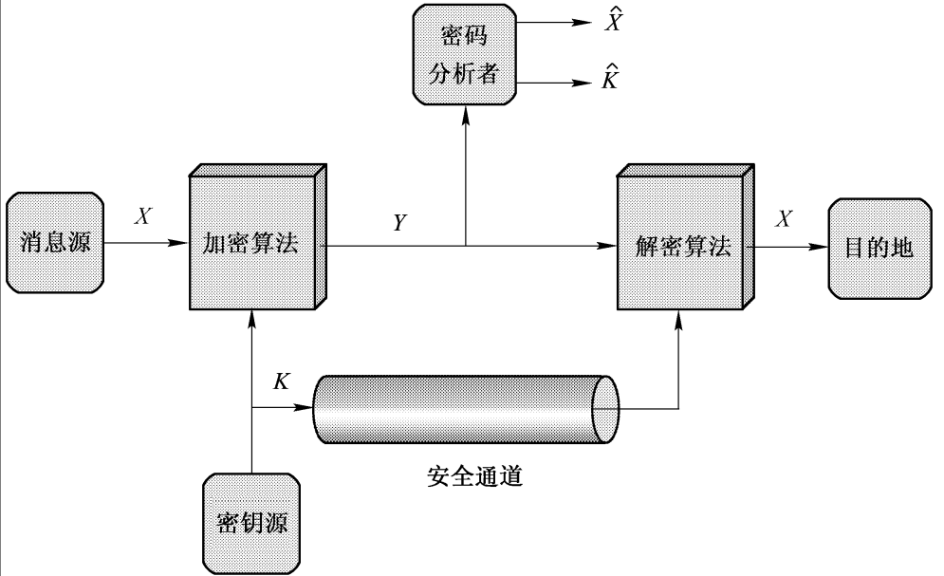
回顾：对称加密模型
Notes:
密钥“对称”
对称算法的缺陷
为事先协商密钥，需另外的安全信道或KDC
不能满足签名的需求

Slide 5
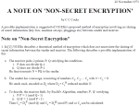
密码学重要进步
从Rotor到DES
  都是基于替换和置换等初等方法
New Directions in Cryptography
    Whitfield Diffie, Hellman 1976
  提出了公钥密码算法的概念和思路
  提出了鉴别和签名问题
  提出了D-H密钥协商协议
其他相关
  Bobby Inman /NSA, James Ellis, Clifford Cocks
    http://www.cs.columbia.edu/~smb/nsam-160/
Notes:
也有人或组织声称早就提出了，但是由于没有在公众领域发表和起作用。

Slide 6
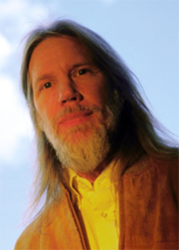
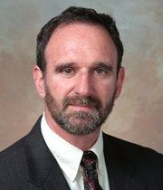
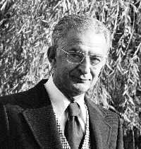
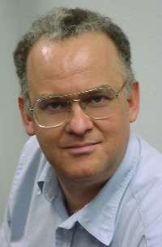
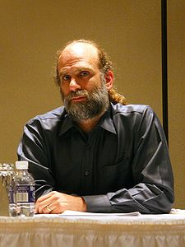
DH
Whitfield Diffie
  Diffie and Susan Landau's book Privacy on the Line was published in 1998 on the politics of wiretapping and encryption.
Martin Hellman
  From 1968–1969 he worked at IBM's Watson Research Center where he encountered Horst Feistel.
Ralph C. Merkle
  Merkle–Hellman knapsack cryptosystem
Notes:
Books at ftp://bellflower.3322.org/books/ http://www.merkle.com/
序(to Applied Cryptography, 2nd. Edition by Bruce Schneier)
W.迪菲(Whitfield Diffie)
密码学文献有一个奇妙的发展历程，当然，密而不宣总是扮演主要角色。第一次世界大战前，重要的密码学进展很少出现在公开文献中，但该领域却和其它专业学科一样向前发展。直到1918年，二十世纪最有影响的密码分析文章之一William F. Friedman的专题论文《重合指数及其在密码学中的应用》作为私立的“河岸（Riverbank）实验室”的一份研究报告问世了[577]，其实，这篇著作涉及的工作是在战时完成的。同年，加州奥克兰的Edward H.Hebern申请了第一个转轮机专利[710]，这种装置在差不多50年里被指定为美军的主要密码设备。
然而，第一次世界大战后，情况开始变化，完全处于秘密工作状态的美国陆军和海军的机要部门开始在密码学方面取得根本性的进展。在30年代和40年代，有几篇基础性的文章出现在公开的文献中，有关该领域的几篇论文也发表了，只不过这些论文的内容离当时真正的技术水平相去甚远，战争结束时，情况急转直下，公开的文献几乎殆尽。只有一个突出的例外，那就是仙农(Claude Shannon)的文章《保密系统的通信理论》[1432]出现在1949年《贝尔系统技术杂志》上，它类似于Friedman1918年的文章，也是战时工作的产物。这篇文章在第二次世界大战结束后即被解密，可能是由于失误。
从1949年到1967年，密码学文献近乎空白。在1967年，一部与众不同的著作——David Kahn的《破译者》[794]——出现了，它没有任何新的技术思想，但却对以往的密码学历史作了相当完整的记述，包括提及政府仍然认为是秘密的一些事情。《破译者》的意义不仅在于它涉及到的相当广泛的领域，而且在于它使成千上万原本不知道密码学的人了解密码学。新的密码学文章慢慢地开始源源不断地被编写出来了。
大约在同一时期，早期为空军研制敌我识别装置的Horst Feistel在位于纽约约克镇高地的IBM Watson实验室里花费了毕生精力致力于密码学的研究。在那里他开始着手美国数据加密标准（DES）的研究，到70年代初期，IBM发表了Feistel和他的同事在这个课题方面的几篇技术报告[1482，1484，552]。
这就是我于1972年底涉足密码学领域时的情形，当时密码学的文献还不丰富，但却也包括一些非常有价值的东西。
密码学提出了一个一般的学科领域都难以遇到的难题：即它需要密码学和密码分析学紧密结合互为促进。这是由于缺乏实际通信检验的实情所致。提出一个表面上看似不可破的系统并不难。许多学究式的设计就非常复杂，以至于密码分析家不知从何入手，分析这些设计中的漏洞远比原先设计它们更难。结果是，那些能强劲推动学术研究的竞争过程在密码学中并没起多大作用。
当Martin Hellman和我在1975年提出公开密钥密码学[496]时，我们的一种间接贡献是引入了一个看来不易解决的难题。现在一个有抱负的密码体制设计者能够提出被认为是很聪明的一些东西——这些东西比只是把有意义的正文变成无意义的乱语更有用。结果研究密码学的人数、召开的会议、发表的论著和文章都惊人地增加了。
我在接受Donald E.Fink奖（该奖是奖给在IEEE杂志上发表过最好文章的人，我和Hellman在1980年共同获得该奖）发表演讲时，告诉听众我在写作“保密性与鉴别”一文时，有一种经历我相信这种经历，即使在那些参加IEEE授奖会的著名学者们当中也是罕见的：我写的那篇文章，并非我的研究结果而是我想要研究的课题，因为在我首次沉迷于密码学的时候，这类文章根本就找不到。如果那时我可以走进斯坦福书店，挑选现代密码学的书籍，我也许能在多年前就了解这个领域了。但是在1972年秋季，我能找到的资料仅仅是几篇经典论文和一些难理解的技术报告而已。
当代的研究人员再也没有这样的问题了。现在的问题是要在大量的文章和书籍中选择从何处入手。研究人员如此，那些仅仅想利用密码学的程序员和工程师又会怎样呢？这些人会转向哪里呢？直到今天，在能够设计出通俗文章中所描述的那类密码实用程序之前，花费大量时间去寻找，并研究那些文献仍是很有必要的。
Bruce Schneier的《应用密码学》正好填补了这个空白的。Schneier从通信保密性的目的和达到目的所用的基本程序实例入手，对20年来公开研究的全部成果作了全景式的概括。书名开门见山：从首次叫某人进行保密会话的世俗目的，到数字货币和以密码方式进行保密选举的可能性，到处你都可以发现应用密码学的用处。
Schneier不满足于这本书仅仅涉及真实世界（因为此书叙述了直至代码的全部过程），他还叙述了发展密码学和应用密码学的那些领域，讨论了从国际密码研究协会直到国家安全局这样的一些机构。
在70年代后期和80年代初，当公众在密码学方面的兴趣显示出来时，国家安全局（NSA）即美国官方密码机构曾多次试图平息它。第一次是一名长期在NSA工作的雇员的一封信，据说这封信是这个雇员自己写的，此雇员自认是如此，表面上看来亦是如此。这封信是发给IEEE的，它警告密码资料的出版违反了国际武器交易条例（ITAR）。然而这种观点并没有被条例本身所支持，条例明显不包括已发表的资料。但这封信却为密码学的公开实践和1977年的信息论专题研讨会做了许多意想不到的宣传。
一个更为严重的事态发生在1980年，当时NSA发现，美国教育委员会在出版物审查方面说服国会对密码学领域的出版物进行合法地控制，结果与NSA的愿望大相经庭，形成了密码学论文自愿送审的程序；要求研究人员在论文发表之前需就发表出去是否有害国家利益征询NSA的意见。
随着80年代的到来，NSA将重点更多的集中在实际应用上，而不是密码学的研究中。现有的法律授权NSA通过国务院控制密码设备的出口。随着商务活动的日益国际化和世界市场上美国份额的减退，国内外市场上需要单一产品的压力增加了。这种单一产品受到出口控制，于是 NSA不仅对出口什么，而且也对在美国出售什么都施加了相当大的影响。
密码学的公开使用面临一种新的挑战，政府建议在可防止涂改的芯片上用一种秘密算法代替广为人知且随处可得的数据加密标准（DES），这些芯片将含有政府监控所需的编纂机制。这种“密钥托管”计划的弊病是它潜在地损害了个人隐私权，并且以前的软件加密不得不以高价增用硬件来实现，迄今，密钥托管产品正值熊市，但这种方案却已经引起了广泛的批评，特别是那些独立的密码学家怨声载道。然而，人们看到的更多是编程技术的未来而不是政治，并且还加倍地努力向世界提供更强的密码，这种密码能够实现对公众的监视。
从出口控制法律涉及第一修正案的意见来看， 1980年发生了大倒退，当时“联邦注册”公布了对ITAR的修正，其中提到：“……增加的条款清楚地说明，技术数据出口的规定并不干预第一修正案中个人的权利”，但事实上第一修正案和出口控制法的紧张关系还未消除，最近由RSA数据安全公司召开的一次会议清楚地表明了这一点，从出口控制办公室来的NSA的代表表达了意见：发表密码程序的人从法律上说是处在“灰色领域”。如果真是这样的话，本书第一版业已曝光，内容也处在“灰色领域”中了。本书自身的出口申请已经得到军需品控制委员会当局在出版物条款下的认可，但是，装在磁盘上的程序的出口申请却遭到拒绝。
NSA的策略从试图控制密码研究到紧紧抓住密码产品的开发和应用的改变，可能是由于认识到即便世界上所有最好的密码学论文都不能保护哪怕是一比特的信息。如果置之高阁，本书也许不比以前的书和文章更好，但若置于程序员编写密码的工作站旁时，这本书无疑是最好的。
Whitfield Diffie于
加州 Mountain View

Slide 7
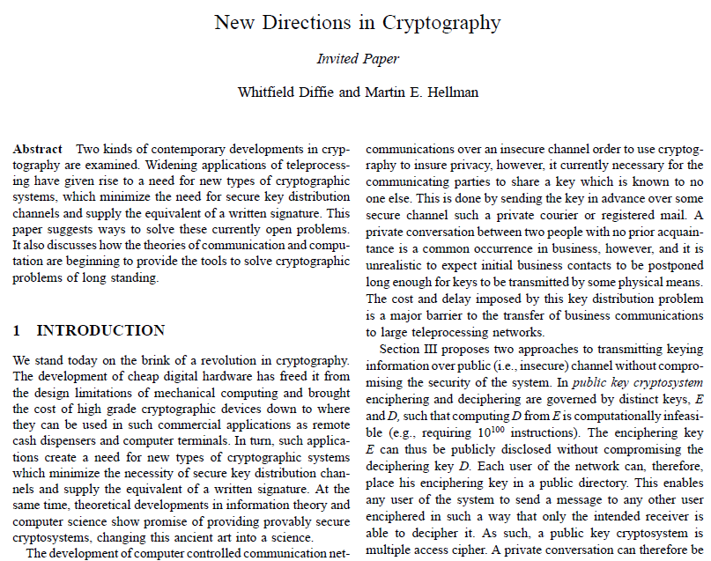
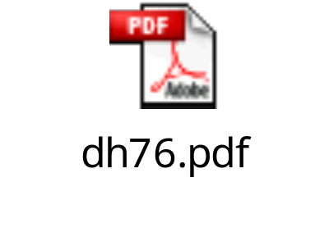

Slide 8
澄清误解
公钥算法更安全
  不能简单比较。
传统对称算法已经过时
  事实上，现在使用的是混合密码体制
公钥体制避免了传统密钥分配中心带来的麻烦
  事实上，证书体制有其优点但绝非简单
公钥算法就是RSA
  RSA只是当前最重要的公钥算法

Slide 9
9.1 公钥密码体制的基本原理
本节概述
公钥算法的思路的提出本身就是一个进步。遵从公钥体制能够简化密钥管理，能够实现数字签名等安全特性。和DES等对称算法不同，公钥体制的形式和结构导致公钥算法必须使用某种数学结构，而不能再使用替代和置换等初等方法。从形式上看，公钥算法将比对称算法更简洁和易于理解。

Slide 10
对称加密算法
加密：E（P，K）＝ C
解密：D（C，K）＝ P
Notes:
密钥“对称”
对称算法的缺陷
为事先协商密钥，需另外的安全信道或KDC
不能满足签名的需求

Slide 11
公钥密码算法的思路
对称算法
解密密钥 == 加密密钥 (能简单推导)
非对称算法
  密钥：K ＝（K_{d}，K_{e}）
  加密：E（P，K_{e}）＝ C
  解密：D（C，K_{d}）＝ P
  要求：从K_{e} K_{d}
  K_{d}称为私钥，K_{e}称为公钥

Slide 12

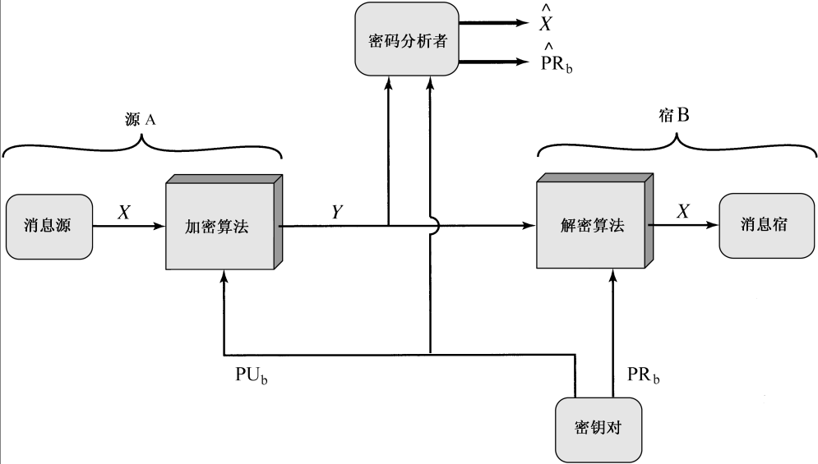
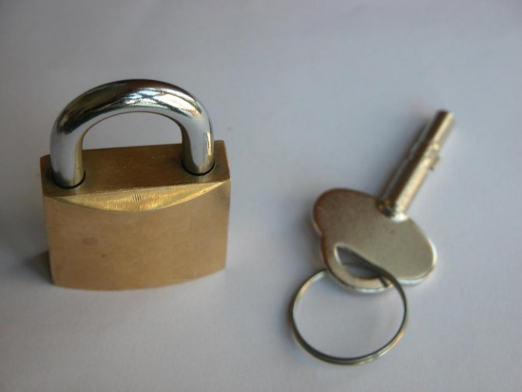

公钥算法用来加密图示
私钥
公钥
公钥

Slide 13
关于
理论上：能！
  数学角度的观点
实际上：不能
  计算角度的观点
因所需计算量太大因而难于实施

Slide 14
公钥算法参数建立
每个用户生成密钥对(K_{e}、K_{d})
  K_{e}或K_{d}是一个或几个数(大数)
    而不是随机比特（对称算法中）
  K_{e}需要公开，K_{d}得自己秘密保留
  (公钥 public key 私钥private key 密钥 secret key)
公钥的发布
  公开的目录服务
  公钥K_{e}要在专门机构（CA）登记

Slide 15
公钥算法加密
加密（如果有人要给该用户A发送消息P）
  他先获得该用户的公开钥K_{e}
  加密
  C = E（P，K_{e}）
传输
解密
  D（C，K_{d}）＝P
  除非拥有K_{d}，象该用户A，否则不能解开
Notes:
* 一般用于传输会话密钥（和签名及鉴别）

Slide 16
构造公钥算法的考虑
对称算法
  替换
  混乱
基于某些数学特性
  从公钥推导私钥理论可能，但计算困难
  (从私钥到公钥容易)
单向函数(one-way function)

Slide 17
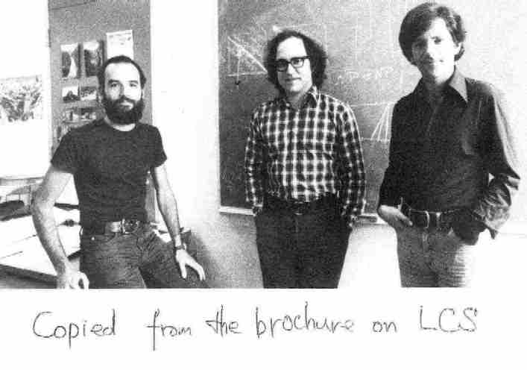
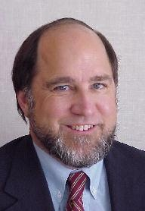
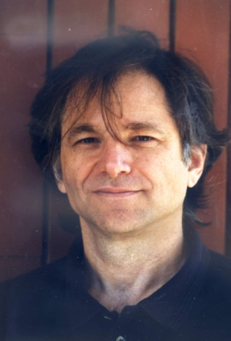

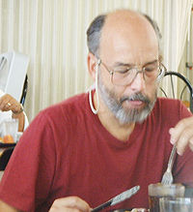
9.2 RSA算法
1977年，R, S, A
  Ron Rivest http://theory.lcs.mit.edu/~rivest/
  Adi Shamir http://www.wisdom.weizmann.ac.il/~shamir/
  Len Adleman http://www.usc.edu/dept/molecular-science/
Notes:
R、A、S

Slide 18
RSA算法基本参数
分组密码算法
基于整数乘法
明/密文分组以及公/私钥被看作小于n的整数
加/解密是模乘运算

Slide 19
RSA算法参数建立
找素数
  选取两个512bit的随机素数p,q
计算模n和Euler函数φ(n)
  n＝pq
  φ(n)=(p-1)(q-1)
找ed≡1 mod φ(n)
  选取数e，用扩展Euclid算法求数d
发布
  发布(e,n)，这是公钥k_{e}
  d保密，(d, n)是私钥 k_{d}
Notes:
事实上，p q和私钥一起保留可以加快运算速度。（借助中国剩余定理）

Slide 20
RSA加解密
加密
  明文分组m做为整数须小于n
  c = m^{e} mod n
解密
  m = c^{d} mod n

Slide 21
RSA的正确性
证明
  依据Euler定理，在mod n的含义下
  c^{d}＝(m^{e})^{d}＝m^{ed} mod n
  ＝m^{kφ(n)+1} mod n
  ＝(m^{φ(n)})^{k}m¹ mod n
  ＝m mod n
  // 据Euler定理
Notes:
（不互素时仍成立）

Slide 22
关于m^{kφ(n)+1}
如果n＝pq，则m^{kφ(n)+1} ＝m mod n
如果m和n互素，直接使用欧拉定理即得
如果m和n不互素，则公因子必是p(或者q)
事实上，此时
m^{kφ(n)+1}≡m mod p （因为m是p的倍数）
m^{kφ(n)+1}≡m mod q （根据Fermat小定理）
m^{kφ(n)+1}≡m mod pq （由以上两式）
关于推广到n＝pqr的情形

Slide 23
RSA计算实例
选p＝7，q＝17
  则n＝pq＝119
  且φ(n)＝(p-1)(q-1)＝6×16＝96
取e＝5
  则d＝77 (5×77＝385＝4×96＋1≡1 mod 96)
公钥（5，119），私钥（77，119）
加密m＝19
  则c＝m^{e} mod n= 19⁵ mod 119 = 66 mod 119
解密c＝66
  m＝c^{d} mod n = 66⁷⁷mod 119＝19 mod 119

Slide 24
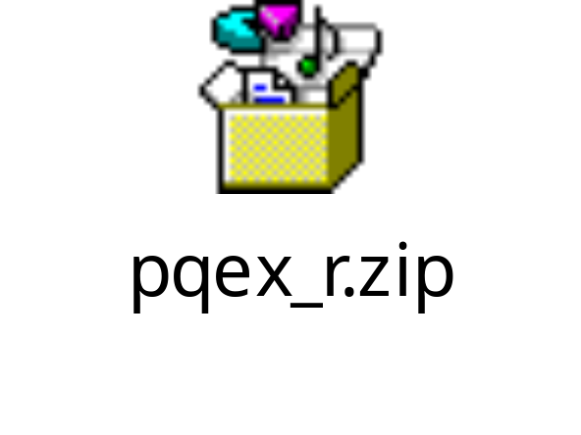
演示实现
程序功能：
  用p和q为素数，则n＝pq且f(n)=(p-1)(q-1)
  e为加密指数， 则求得解密指数d满足ed=1 mod f(n)
  加密明文x，则得密文y=x^e mod n
  解密密文y，则得解密明文x2＝y^d mod n
  注意：e必须和fn互素
用法：pqex <p> <q> <e> <x>
  p和q都是素数
  e和(p-1)(q-1)互素
  x小于pq
举例

Slide 25
RSA实现考虑
素数
  必须够大，否则对手可能很快分解n
  判定，试除法不可行
  判定，采用Miller-Rabin概率测试方法
  强素数
    (p-1)/2和(q-1)/2应是素数
选取较小的e（较大的d）
  e：3、65537
快速计算 X^Y%Z →

Slide 26
X^Y%Z模幂乘举例
97²²¹ % 2003 （都在模2003意义下）
97²²¹ ＝ 97¹²⁸⁺⁶⁴⁺¹⁶⁺⁸⁺⁴⁺¹
＝ 97¹²⁸ 97⁶⁴ 97¹⁶ 97⁸ 97⁴ 97¹
依次计算97¹、 97²、 97⁴、 97⁸、 97¹⁶… 97¹²⁸
  一直平方下去即可，并保持模2003
如果某次方在1式出现，则累乘
  累积开始是1
* 乘法次数O(log₂Y)
Notes:
97²²¹ % 2003 = 1363

Slide 27
模幂乘算法实现
计算W=X^Y mod Z
W=1
For each bit of Y=Y₁Y₂…Y_{k}
W=W*W % Z
if Y_{i}=1 then
W=W*X % Z
End For

Slide 28
使用中国剩余定理(n=pq)
m ≡ m1 mod p
m ≡ m2 mod q
m ≡ ? mod pq
m＝m1*q*q⁻¹modp+m2*p*p⁻¹modq
可加快约4倍

Slide 29
RSA-CRT 解密（签名）
N = p * q
m_{p} = c^{d mod (p-1)} mod p
m_{q} = c^{d mod (q-1)} mod q
Find m
Gauss
m = (m_{p}*q*(q⁻¹mod p)+m_{q}*p*(p⁻¹mod q)) mod N
Garner
m = m_{q} + ((m_{p}-m_{q}) * (q⁻¹ mod p) mod p) * q

Slide 30
“multi-prime” RSA
区别
模n是多个素数的乘积
优点
  依靠使用中国剩余定理(CRT)可加快运算
  可并行化
对安全性的影响
  A Cost-Based Security Analysis of Symmetric and Asymmetric Key Lengths
  http://www.rsasecurity.com/rsalabs/bulletins/
  http://www.rsasecurity.com/rsalabs/node.asp?id=2088

Slide 31
攻击RSA算法
枚举
  枚举所有可能明文m，用e加密和c比较
  枚举所有可能的私钥d（已知明文）
数学方法
  分解n=pq，就可以计算φ(n)，就可从e求得d
  不分解n，而直接求φ(n)，再求d
  不求φ(n)，直接求d

Slide 32
分解里程碑
十/二进制 日期 MIPS年 方法
69/ 1983 二次筛法 quadratic sieve
106/ 1989 ..
100/332 April 1991 7 ..
110/365 April 1992 75 ..
120/398 June 1993 830 ..
129/428 April 1994 5000 ..
130/431 April 1996 5000 generalized number field sieve
140 Feb 1999 ..
155 Aug 1999 8400 ..
160 1 Apr 2003
174/576 Dec 3,2003 ..
176(11^281+1) may 2003
200/663 9 May 2005
/640 Nov 2003 ..
232/768 Dec 2009 (equivalent of almost 2000 years of computing on a single core 2.2 GHz AMD Opteron.)

Slide 33
RSA Laboratories sponsors
the RSA Factoring Challenge
number | digits | prize | factored (references)
RSA-100 | 100 |  | Apr. 1991
RSA-110 | 110 |  | Apr. 1992
RSA-120 | 120 |  | Jun. 1993
RSA-129 | 129 | $100 | Apr. 1994 (Leutwyler 1994, Cipra 1995)
RSA-130 | 130 |  | Apr. 10, 1996
RSA-140 | 140 |  | Feb. 2, 1999 (te Riele 1999a)
RSA-150 | 150 | withdrawn? | Apr. 6, 2004 (Aoki 2004)
RSA-155 | 155 |  | Aug. 22, 1999 (te Riele 1999b, Peterson 1999)
RSA-160 | 160 |  | Apr. 1, 2003 (Bahr et al. 2003)
RSA-576 | 174 | $10k | Dec. 3, 2003 (Franke 2003)
RSA-640 | 193 | 20k | open
RSA-704 | 212 | 30k | open
RSA-768 | 232 | 50k | open
RSA-896 | 270 | 75k | open
RSA-1024 | 309 | 100k | open
RSA-1536 | 463 | 150k | open
RSA-2048 | 617 | 200k | open
Notes:
http://www.rsasecurity.com/rsalabs/challenges/
http://en.wikipedia.org/wiki/RSA_number

Slide 34
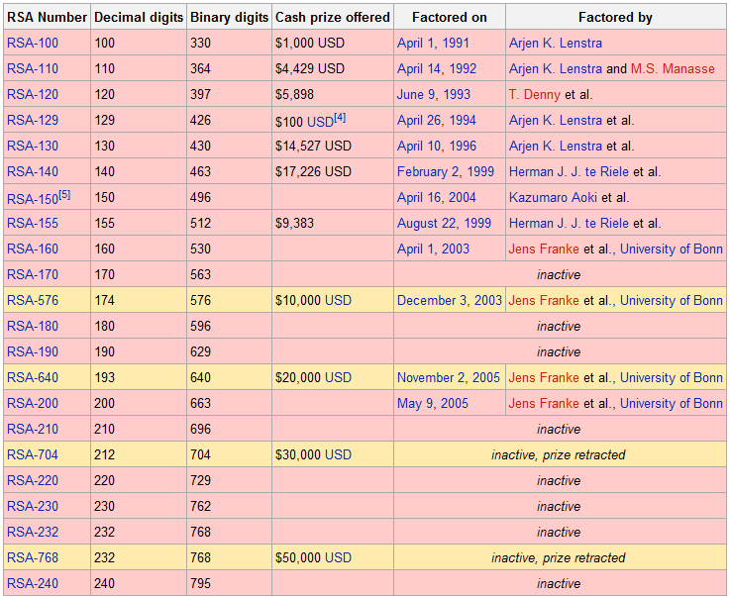
The RSA challenges ended in 2007
The RSA challenges ended in 2007. RSA Laboratories stated: "Now that the industry has a considerably more advanced understanding of the cryptanalytic strength of common symmetric-key and public-key algorithms, these challenges are no longer active."

Slide 35
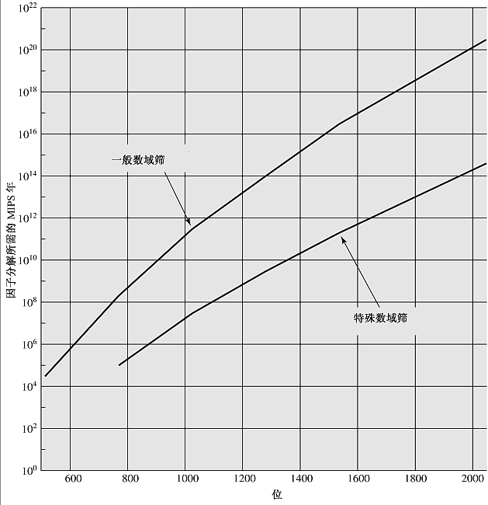
因子分解所需的M
I
P
S年

Slide 36
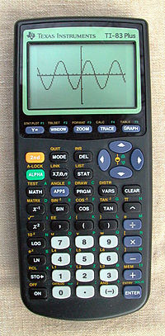
TI signing key controversy
In July 2009, Benjamin Moody, a United-TI forum user, published the factors of a 512-bit RSA key used to sign the TI-83+ series graphing calculator. The discovery of the private key would allow end users to flash their own operating systems onto the device without having to use any special software. According to Moody, he had used two free implementations of the general number field sieve, msieve and ggnfs; the computation took 73 days on a 1.9 GHz dual-core processor. This demonstrates the progress of hardware development: the factorization of the similar 512-bit RSA-155 in 1999 using the same algorithm required a large dedicated research group, 8000 MIPS-years of computing time, and a Cray C916 supercomputer…
Notes:
http://en.wikipedia.org/wiki/Texas_Instruments_signing_key_controversy
The public RSA parameters of the original TI-83+ / TI-83+ Silver Edition OS signing key factored by Benjamin Moody are the following 512-bit modulus n and public (or encryption) exponent e (specified in hexadecimal):[14]
n = 82EF4009ED7CAC2A5EE12B5F8E8AD9A0AB9CC9F4F3E44B7E8BF2D57A2F2BEACE 83424E1CFF0D2A5A7E2E53CB926D61F347DFAA4B35B205B5881CEB40B328E58F
e = 11
By factoring n, Moody obtained the factors p (252 bits) and q (260 bits), which can be used in turn to quickly compute the 512-bit private (or decryption) exponent d = e−1 mod (p−1)(q−1):
p = B709D3A0CD2FEC08EAFCCF540D8A100BB38E5E091D646ADB7B14D021096FFCD
q = B7207BD184E0B5A0B89832AA68849B29EDFB03FBA2E8917B176504F08A96246CB
d = 4D0534BA8BB2BFA0740BFB6562E843C7EC7A58AE351CE11D43438CA239DD9927
6CD125FEBAEE5D2696579FA3A3958FF4FC54C685EAA91723BC8888F292947BA1

Slide 37
抵抗因子分解
N如果有特殊结构，则较易被分解，因此：
N要尽量大，当前1024位应该是安全的
P和Q应该宽度接近，比如都约512位
P-1和Q-1应该都有大的素因子，比如强素数
  Pollard's p − 1 integer factorization algorithm,
gcd（p-1,q-1）应该比较小

Slide 38
共模攻击
假如一组用户，共用一个模n
（e1, n），（e2, n）
从n, e1, e2, c1=m^e1, c2=m^e2计算m
用扩展欧氏算法找
r*e1 + s*e2 = 1 [r*e1 = 1 mod e2]
则 m = c1^r * c2^s
= m^e1^r*m^e2^s = m^(r*e1 + s*e2)=m
教训
不要使用同一个模

Slide 39
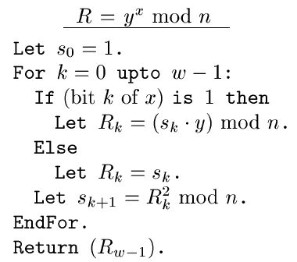
计时攻击
Timing Attacks on Implementations of DH, RSA, DSS, and Other Systems，1994，Paul C. Kocher
攻击者可以统计执
行时间得到d的比
特取值

Slide 40
抵抗计时攻击
计算M=C^{d} mod N
取随机数r<N
计算C’=Cr^{e} mod N
计算M’=C’^{d} mod N
计算M=M’r⁻¹ mod N
= C’^{d}r⁻¹ mod N
= (Cr^{e})^{d}r⁻¹ mod N
= C^{d} r^{(ed-1)} mod N
= C^{d} mod N
Notes:
部分效果

Slide 41
对RSA选择密文攻击
（选择密文意味着可以借用私钥）
利用抗计时攻击的思路，
可以用随机数r把C掩盖为C’，
然后把C’用私钥解密得到M’，
从M’乘以r⁻¹，即得M

Slide 42
对RSA的主要支持和批评
形式简单，易于理解，研究深入，支持广泛
既能用来加密，又可签名
安全性的模糊（疑为等价于因子分解的难度）
随机素数产生并不容易
运算量大，速度受局限，尤其在嵌入式设备中

Slide 43
公钥发布
当要通信时向对方索要其公钥
  需要额外的可信保障
扩散
  通过可信的朋友之间的辗转交换，比如PGP中
公开的目录服务
  目录的维护得由信得过的机构执行
  每个用户在目录里有一项{身份信息，其公钥}
  提供网络的访问手段
证书中心 CA -Certificate Authentication
  PKI的核心

Slide 44
使用公钥传递会话密钥
公钥算法太慢
  对称算法一般几十兆字节/秒
  1024位RSA解密约100多次/秒(加密快10倍以上)
        用OpenSSL演示速度
只用来传递会话密钥
    (假设A已经有B的公钥K_{eB})
  A发起和B的通信
  A产生会话密钥K_{s}，并用K_{eB}加密后传给B
  B能用自己的私钥K_{dB}解开
  他人不会知道K_{s}

Slide 45
对称算法 vs. 公钥算法
安全性
速度
  典型相差1000倍
密钥管理
  对称算法需要额外安全信道
  公钥：证书中心CA
混合密码体制
  公钥算法用于签名和认证
  用公钥算法传输会话密钥
  用会话密钥/对称算法加密批量(bulk)数据

Slide 46
RSA算法中操作的对称性
在建立阶段e和d是对称的
F（IN，k）= OUT
在加密解密过程中
E（P， e）= C
D（C，d）= P
在签名验证过程中
Sig（P， d）= S
Ver（C，e）= P

Slide 47
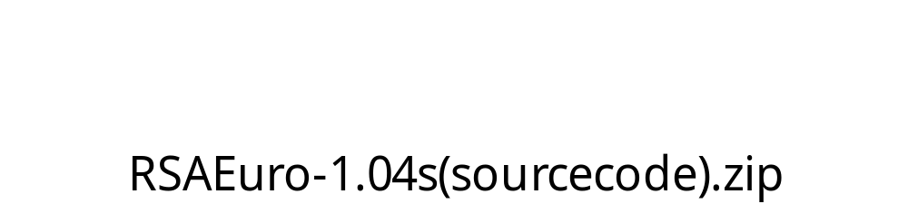
9.a RSA API 和应用
OpenSSL 推荐
  http://www.openssl.org/
RSARef
RSAEuro
  http://www.rsaeuro.com/

Slide 48
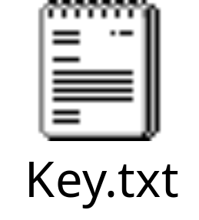
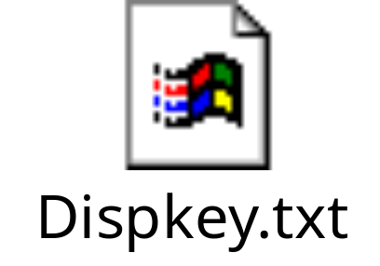
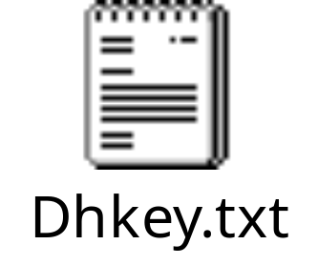
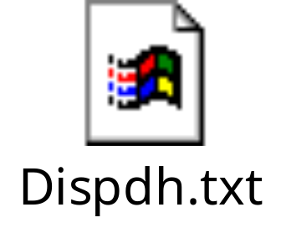
公钥操作 in OpenSSL
RSA
  openssl genrsa 1024 -out key.txt
  openssl rsa -in key.txt -pubout -text
DH
  openssl gendh -out dhkey.txt
  openssl dh -in dhkey.txt -text
about Speed

Slide 49
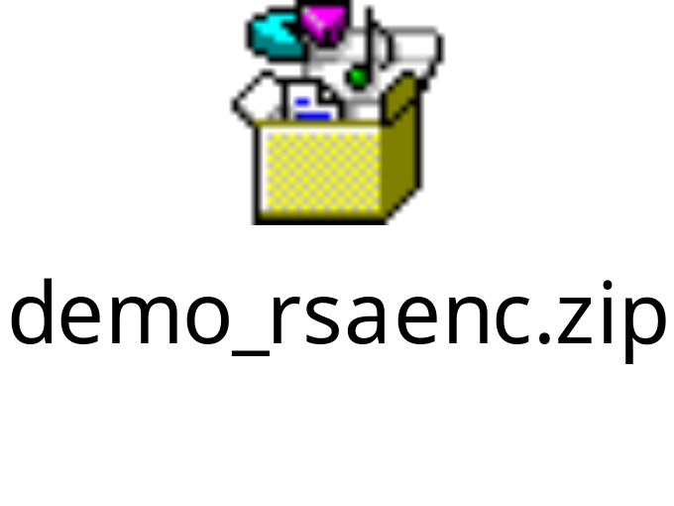
RSA加解密
RSA加密和解密
  公钥加密：RSA_public_encrypt()
  私钥解密：RSA_private_decrypt()
  注 实际使用时RSA加密的一般不是直接的明文，而是会话密钥，然后用对称算法加密/解密。

Slide 50
Reading links
PKCS#1
Eric Weisstein's World of Mathematics
  http://mathworld.wolfram.com/
Mersenne Prime Search
  http://www.mersenne.org/
the Prime pages
  http://www.utm.edu/research/primes/
Java Program for RSA Encryption
  http://www.orlingrabbe.com/rsa_java.htm

Slide 51
关键词 Key Terms
chosen ciphertext attack (CCA)
digital signature key exchange
one-way function
optimal asymmetric encryption padding (OAEP)
private key public key
public key cryptography
public key cryptosystems
public key encryption
RSA time complexity
timing attack trapdoor one-way function

Slide 52
小结
上世纪70年代，公钥算法的思想以及其后的RSA算法开启了密码学的新阶段。而互联网在90年代的爆发引导密码学进入了应用时代，以RSA公钥算法为基础的PKI设施是今天网络安全的基石。
RSA算法的一个很好的特性是其操作对称性，因此RSA算法可以用来加/解密，同时也可以用来做签名/验证。

Slide 53
Q & A

